Slide 1

CHÀO MỪNG
CÁC EM HỌC SINH ĐẾN VỚI TIẾT HỌC MÔN TỰ NHIÊN VÀ XÃ HỘI

Slide 2
TỰ NHIÊN VÀ XÃ HỘI
Bài 19: Các mùa trong năm (tiết 2)

Slide 3
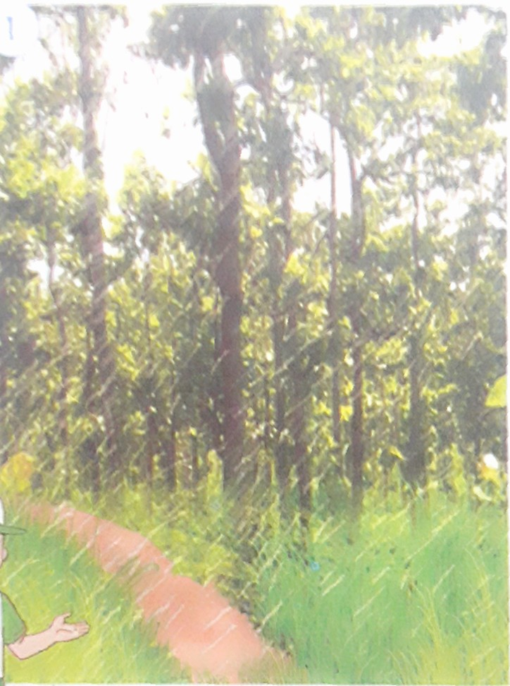
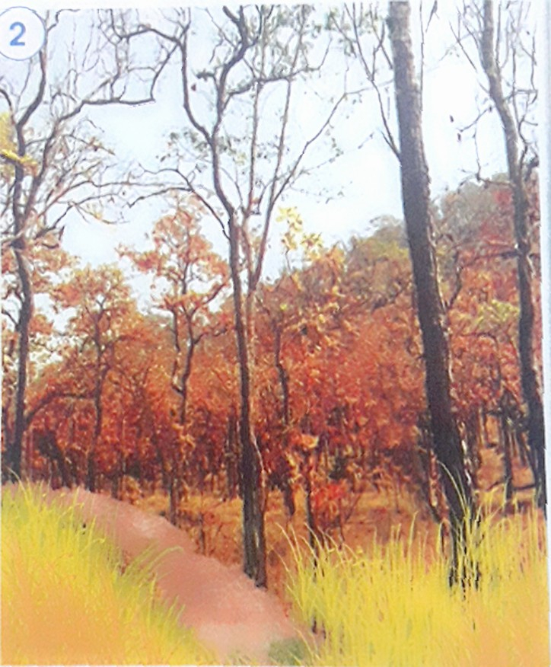

Slide 4



Câu hỏi thảo luận:
+ Màu của cây, cỏ ở hai hình như thế nào?
+ Chúng thể hiện điều gì?
+ Hình nào có mưa, hình nào có nắng?)

Slide 5

KẾT LUẬN
Mùa mưa thường có nhiều ngày mưa kéo dài. Mùa khô hầu nhưu không có mưa, ngày nắng chói chang, đêm dịu mát hơn

Slide 6




Mùa xuân có mưa phùn ẩm ướt.
Mùa hè nắng nóng, mưa nhiều.
Mùa thu se lạnh, hanh khô.
Mùa đông lạnh, ít mưa.

Slide 7
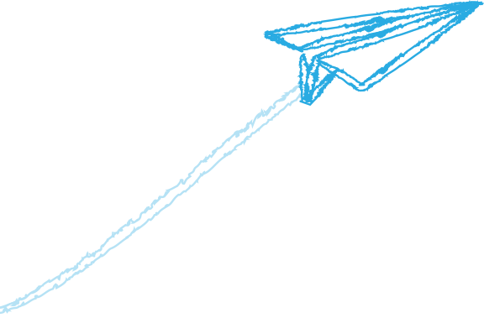




四比三演示，更贴合实际
HẸN GẶP LẠI CÁC BẠN

